Slide 1
第2章 递归与分治策略
Notes:
欢迎辞

Slide 2
算法总体思想
对这k个子问题分别求解。如果子问题的规模仍然不够小，则再划分为k个子问题，如此递归的进行下去，直到问题规模足够小，很容易求出其解为止。
将要求解的较大规模的问题分割成k个更小规模的子问题。
T(n)
=
n
T(n/2)
T(n/2)
T(n/2)
T(n/2)

Slide 3
算法总体思想
将求出的小规模的问题的解合并为一个更大规模的问题的解，自底向上逐步求出原来问题的解。
T(n)
=
n
n/2
n/2
n/2
n/2
T(n/4)
T(n/4)
T(n/4)
T(n/4)
T(n/4)
T(n/4)
T(n/4)
T(n/4)
T(n/4)
T(n/4)
T(n/4)
T(n/4)
T(n/4)
T(n/4)
T(n/4)
T(n/4)

Slide 4
算法总体思想
将求出的小规模的问题的解合并为一个更大规模的问题的解，自底向上逐步求出原来问题的解。
T(n)
=
n
n/2
n/2
n/2
n/2
T(n/4)
T(n/4)
T(n/4)
T(n/4)
T(n/4)
T(n/4)
T(n/4)
T(n/4)
T(n/4)
T(n/4)
T(n/4)
T(n/4)
T(n/4)
T(n/4)
T(n/4)
T(n/4)

Slide 5
算法总体思想
将求出的小规模的问题的解合并为一个更大规模的问题的解，自底向上逐步求出原来问题的解。
T(n)
分治法的设计思想是，将一个难以直接解决的大问题，
分割成一些规模较小的相同问题，以便各个击破，
分而治之。（Divide and conqure）
=
n
n/2
n/2
n/2
n/2
T(n/4)
T(n/4)
T(n/4)
T(n/4)
T(n/4)
T(n/4)
T(n/4)
T(n/4)
T(n/4)
T(n/4)
T(n/4)
T(n/4)
T(n/4)
T(n/4)
T(n/4)
T(n/4)

Slide 6
分治法的适用条件
分治法所能解决的问题一般具有以下几个特征：
该问题的规模缩小到一定的程度就可以容易地解决；
该问题可以分解为若干个规模较小的相同问题;
利用该问题分解出的子问题的解可以合并为该问题的解；
该问题所分解出的各个子问题是相互独立的，即子问题之间不包含公共的子问题。
因为问题的计算复杂性一般是随着问题规模的增加而增加，因此大部分问题满足这个特征。
这条特征是应用分治法的前提，它也是大多数问题可以满足的，此特征反映了递归思想的应用
能否利用分治法完全取决于问题是否具有这条特征，如果具备了前两条特征，而不具备第三条特征，则可以考虑贪心算法或动态规划。
这条特征涉及到分治法的效率，如果各子问题是不独立的，则分治法要做许多不必要的工作，重复地解公共的子问题，此时虽然也可用分治法，但一般用动态规划较好。
Notes:
一个问题的最优解包含其子问题的最优解，这个问题就具有最优解

Slide 7
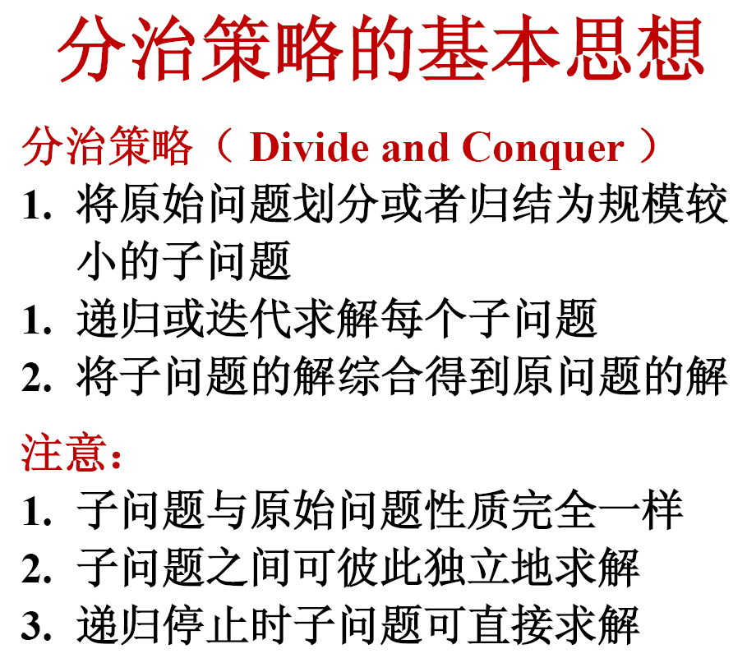

Slide 8
分治法的基本步骤
divide-and-conquer(P)
{
if ( | P | <= n0) adhoc(P); //解决小规模的问题
divide P into smaller subinstances P1,P2,...,Pk；//分解问题
for (i=1,i<=k,i++)
yi=divide-and-conquer(Pi); //递归的解各子问题
return merge(y1,...,yk); //将各子问题的解合并为原问题的解
}

Slide 9
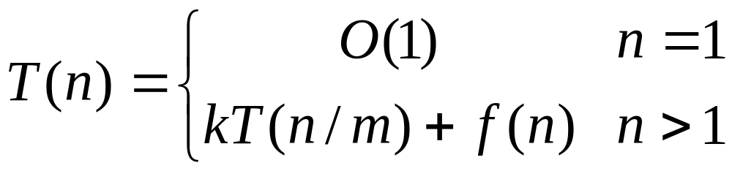
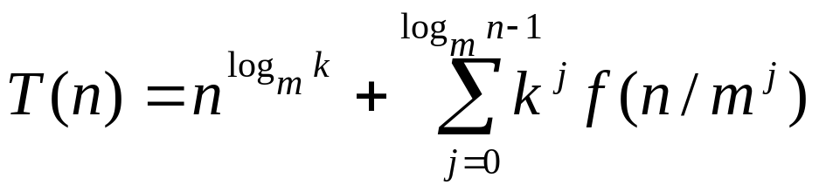
分治法的复杂性分析
一个分治法将规模为n的问题分成k个规模为n／m的子问题去解。设分解阈值n0=1，且adhoc解规模为1的问题耗费1个单位时间。再设将原问题分解为k个子问题以及用merge将k个子问题的解合并为原问题的解需用f(n)个单位时间。用T(n)表示该分治法解规模为|P|=n的问题所需的计算时间，则有：
通过迭代法求得方程的解：

Slide 10
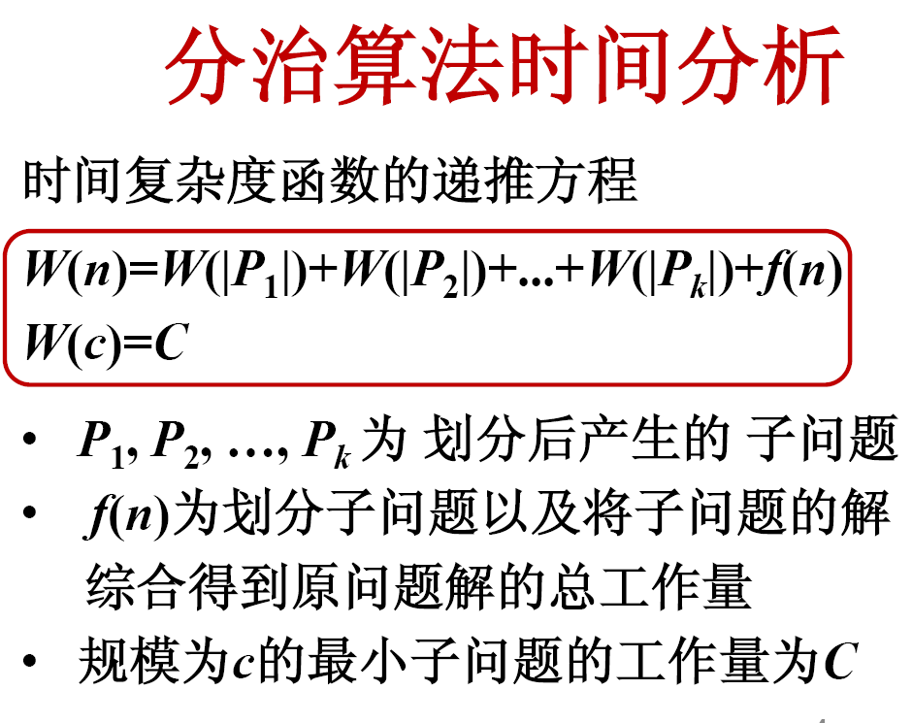

Slide 11
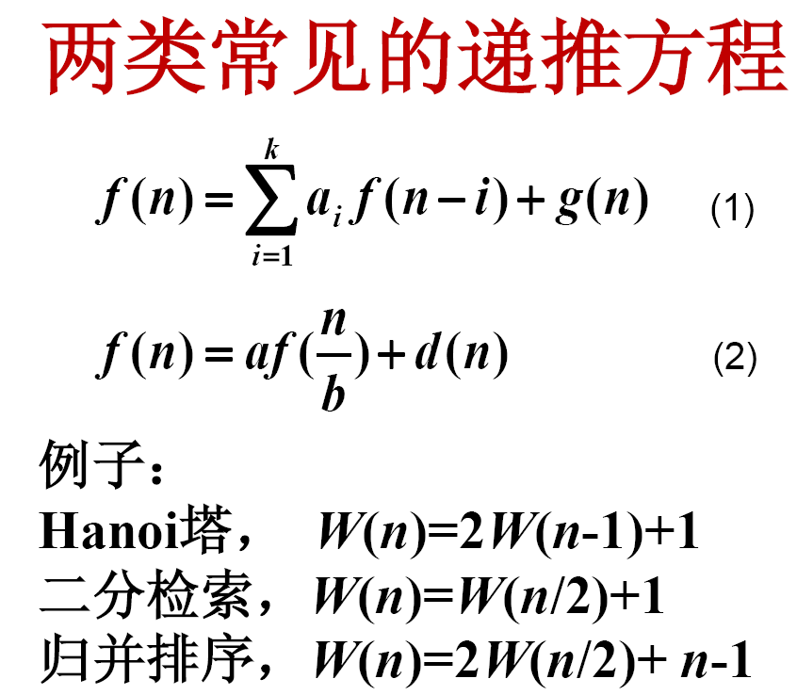
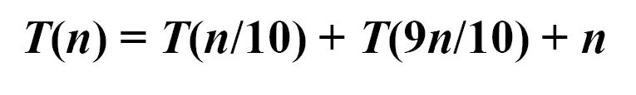
快速排序，子问题的规模比不变，例1:9

Slide 12
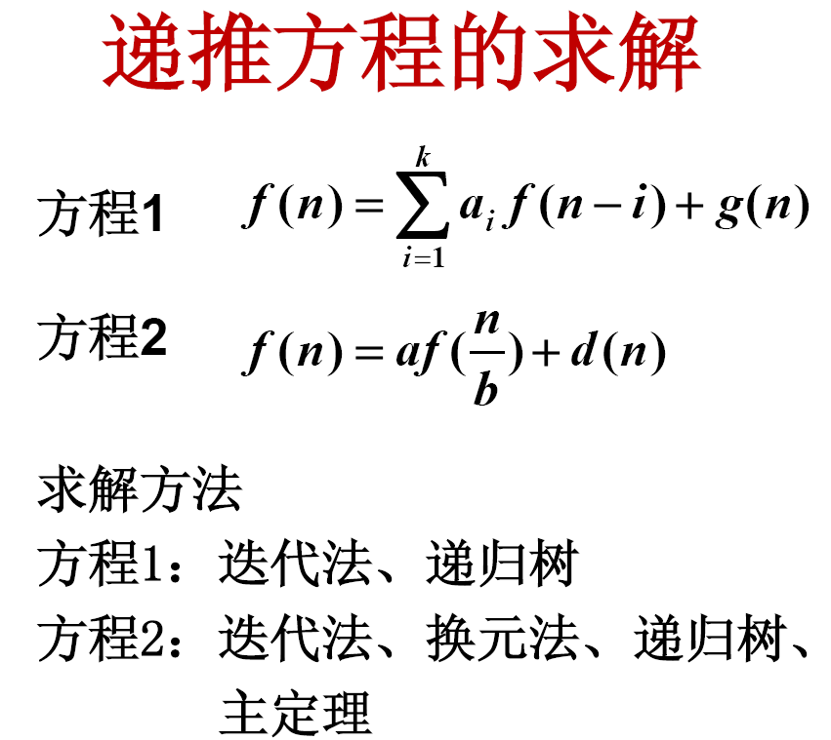

Slide 13
